Slide 1
DEPARTAMENTO DE CIENCIAS DE LA ENERGÍA Y MECÁNICA CARRERA DE INGENIERÍA EN MECATRÓNICA TRABAJO DE TITULACIÓN, PREVIO A LA OBTENCIÓN DEL TÍTULO DE INGENIERO EN MECATRÓNICA
Diseño y construcción de un prototipo automatizado para la decoración de gelatinas 3D mediante control numérico por computador
Autores: Guillén Miranda Bryan Alonso
Valenzuela Proaño Bryan Xavier
Director: Ing. Hernán Vinicio Lara Padilla, PhD.
2023

Slide 2
CONTENIDO
Introducción
Marco teórico
Metodología
Desarrollo
Pruebas y Resultados
Conclusiones
Recomendaciones

Slide 3
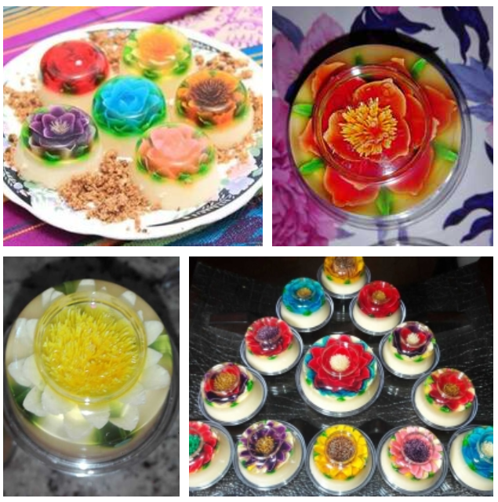
Postres Artísticos 3D
Introducción
Marco teórico
Metodología
Desarrollo
Pruebas y Resultados
Conclusiones
Recomendaciones

Slide 4
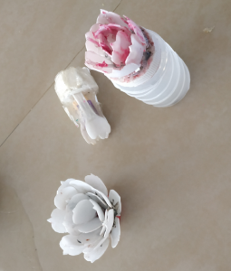
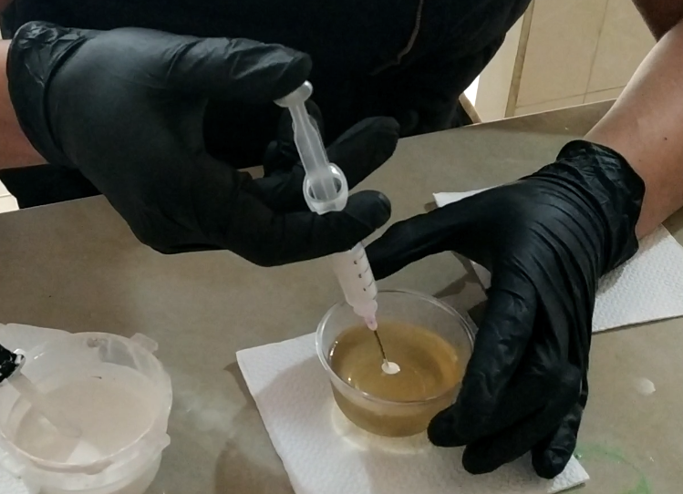
Antecedentes
Introducción
Marco teórico
Metodología
Desarrollo
Pruebas y Resultados
Conclusiones
Recomendaciones
Automatización en la industria artesanal alimenticia.
Tareas manuales repetitivas.
Gran tiempo de producción.
Desgaste físico y mental.
Aumento de la mano de obra requerida.

Slide 5
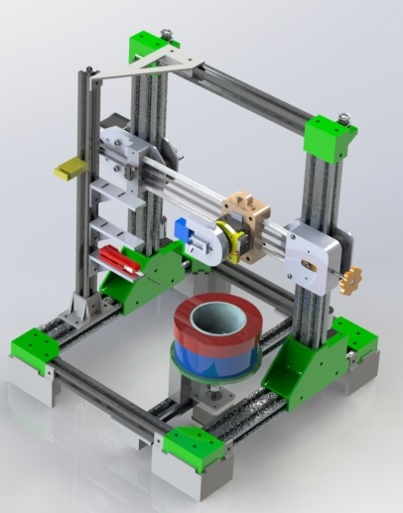
Descripción del proyecto
Prototipo confiable, intuitivo y automático en donde la misma maquina sea quien realice las formas directamente sobre el producto final.
Dimensionamiento, estructura estable.
Análisis reológico del tinte.
Sistema de extrusión del tinte.
Cambio automático de herramienta.
Control mediante software libre.
Interfaz gráfica para definir parámetros y generar G-code.
Introducción
Marco teórico
Metodología
Desarrollo
Pruebas y Resultados
Conclusiones
Recomendaciones

Slide 6
Descripción del proyecto
Introducción
Marco teórico
Metodología
Desarrollo
Pruebas y Resultados
Conclusiones
Recomendaciones

Slide 7
Justificación e Importancia
Introducción
Marco teórico
Metodología
Desarrollo
Pruebas y Resultados
Conclusiones
Recomendaciones
Elevar la eficiencia y la productividad, basados en la innovación y tecnología.
Competir en el mercado nacional en un mundo impulsado por los avances tecnológicos.
Las tecnologías de impresión 3D en los procesos industriales permiten obtener resultados rápidos, efectivos y precisos.
Otorgar a la empresa una ventaja competitiva e impulsar el emprendimiento.

Slide 8
Objetivos
Objetivo general
Diseñar y construir un prototipo automatizado para la decoración de gelatinas 3D mediante la técnica de impresión 3D con hidrogel.
Objetivos específicos
Analizar el proceso de elaboración de postres 3D y dimensionar los elementos sensores y actuadores a utilizar el sistema.
Diseñar y construir la estructura del prototipo para la fabricación de postres 3D.
Dimensionar e implementar el sistema de transporte de la tinta comestible desde los tanques de almacenamiento hasta las agujas o gubias.
Diseñar e implementar el mecanismo de sujeción de envases a la base móvil.
Diseñar e implementar el sistema de cambio de herramientas para realizar diseños completos de diferentes formas y colores.
Realizar el montaje del circuito de control, sensores, actuadores, elementos de maniobra, fuente de poder en el prototipo.
Desarrollar un programa el cual permita seleccionar el modelo floral que se desea hacer y según este se entregue el código G determinado.
Introducción
Marco teórico
Metodología
Desarrollo
Pruebas y Resultados
Conclusiones
Recomendaciones

Slide 9
Alcance
Característica | Descripción
Capacidad de fabricación | El prototipo tardara la mitad de tiempo en decorar una gelatina que lo que tarda una persona en hacer el mismo trabajo.
Cantidad de colores | El dispositivo deberá poder manejar 3 colores diferentes.
Cambio de herramienta | Debido a que cada color requiere de una gubia diferente se necesita un sistema de cambio de herramienta autónomo.
Volumen de trabajo | El volumen de trabajo será de un cilindro de 15cm de diámetro en la base x 10cm de alto. De acuerdo con los frascos utilizados para la venta de las gelatinas.
Tamaño de recipiente | Los frascos vienen en presentaciones de 7 y 10 cm de diámetro.
Software | El código G se realizará en computador para posteriormente enviarlo a la placa de control.
Seguridad | El dispositivo deberá tener configuraciones que reduzcan en lo posible la posibilidad de lesiones usando el equipo.
Introducción
Marco teórico
Metodología
Desarrollo
Pruebas y Resultados
Conclusiones
Recomendaciones

Slide 10
Sector Artesanal
Introducción
Marco teórico
Metodología
Desarrollo
Pruebas y Resultados
Conclusiones
Recomendaciones
Un sector productivo de gran importancia para el desarrollo económico, generando impacto en la generación de empleo y flujo de dinero, los emprendimientos artesanales se podrían catalogar como microempresas.
La repostería es un arte, basado en preparar y adornar diferentes platos dulces, dando importancia a la experiencia que ofrecen los sabores y el impacto visual del postre.
En esta rama de la gastronomía las gelatinas son un postre de sabor delicado y atractivo al paladar, la última tendencia de gelatinas no ha jugado tanto con su sabor sino con su aspecto

Slide 11
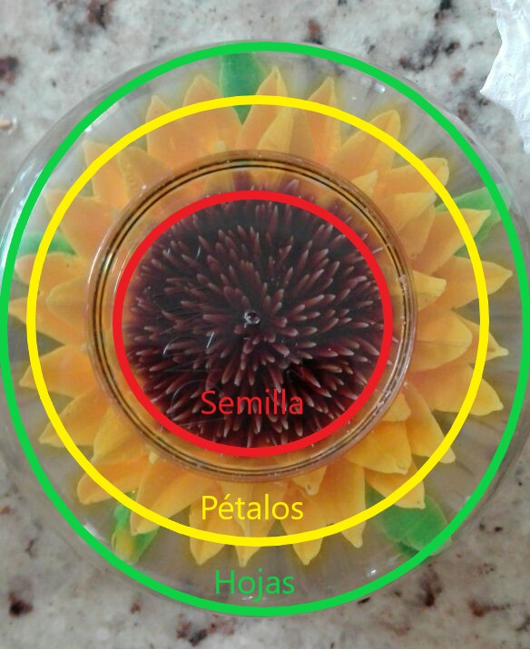
Decoración
Introducción
Marco teórico
Metodología
Desarrollo
Pruebas y Resultados
Conclusiones
Recomendaciones
Semilla: Ubicada en la zona central de la flor, se compone de varias líneas en forma circular.
Pétalo: Pueden tener diferentes formas según la gubia utilizada, pero estas siempre se encuentran alrededor de la semilla formando varios círculos concéntricos.
Hoja: Comúnmente de color verde son la última forma apreciable en los bordes de la flor antes del acabado final.

Slide 12
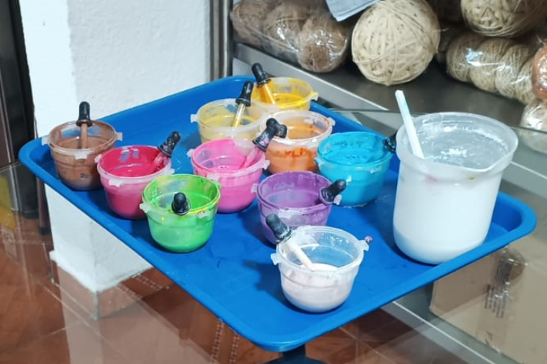
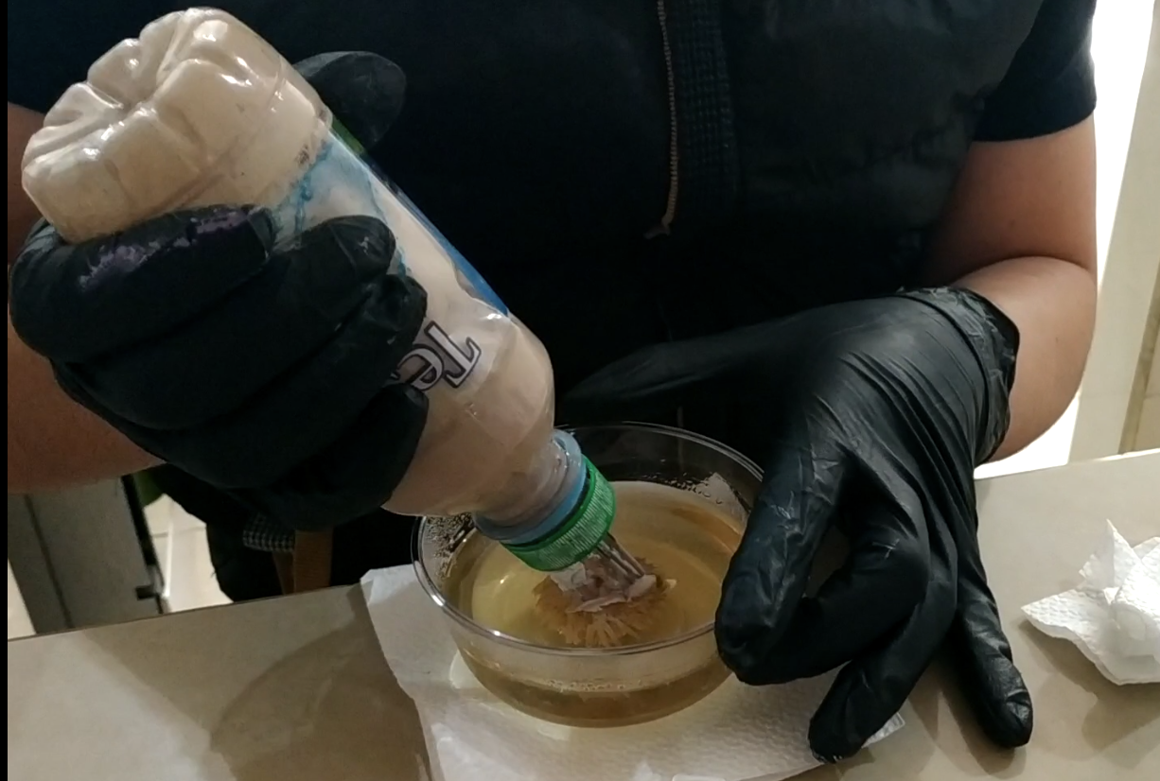
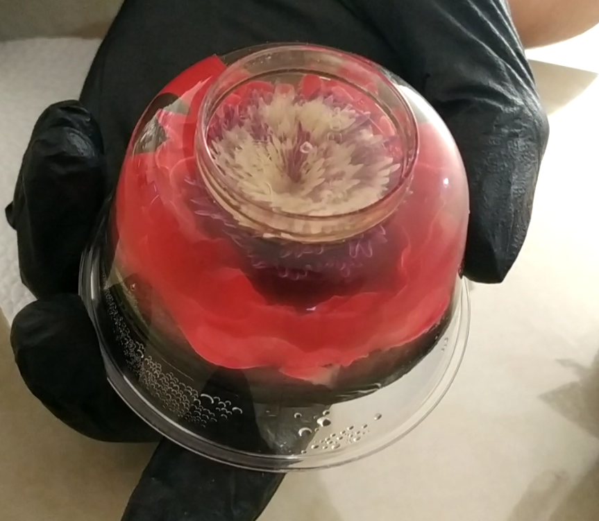
Decoración Manual
Introducción
Marco teórico
Metodología
Desarrollo
Pruebas y Resultados
Conclusiones
Recomendaciones
Arreglo de múltiples agujas.
Tintes a base de gelatina.
Dosificación con gotero
Postre con el diseño terminado

Slide 13
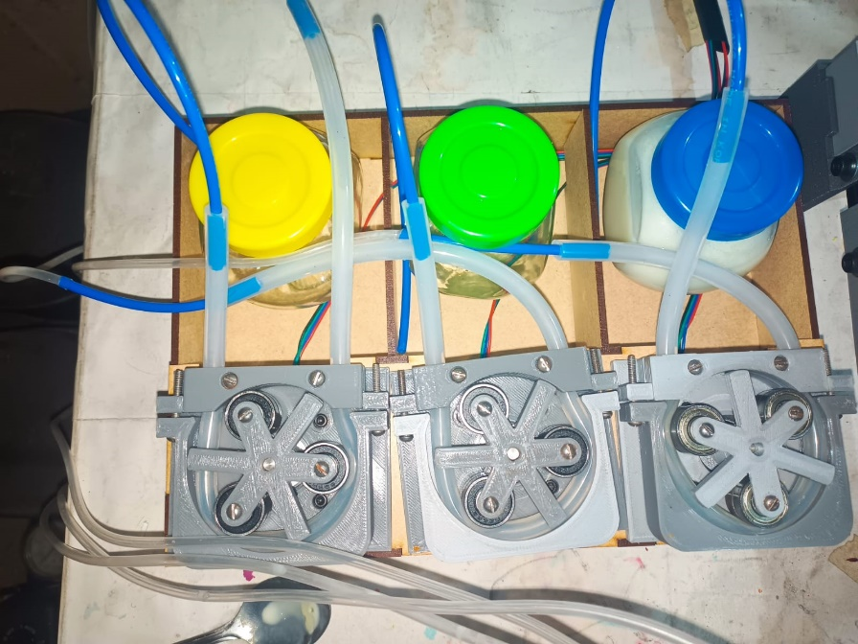
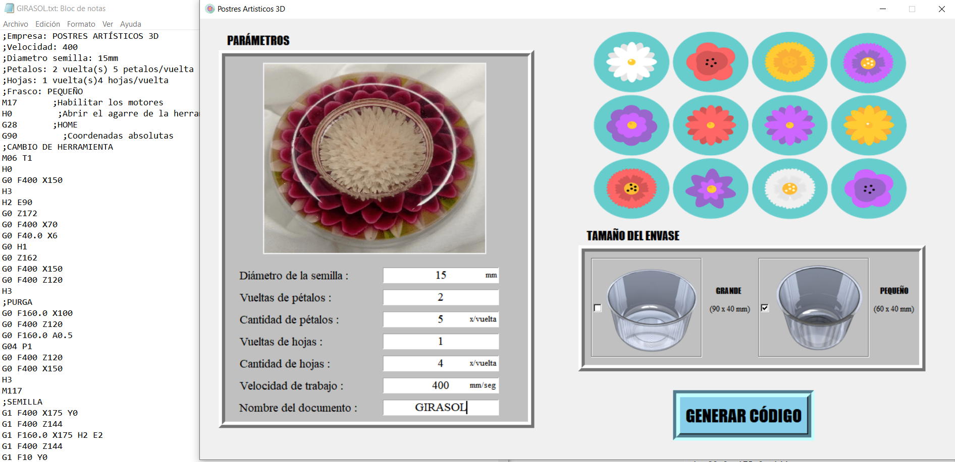
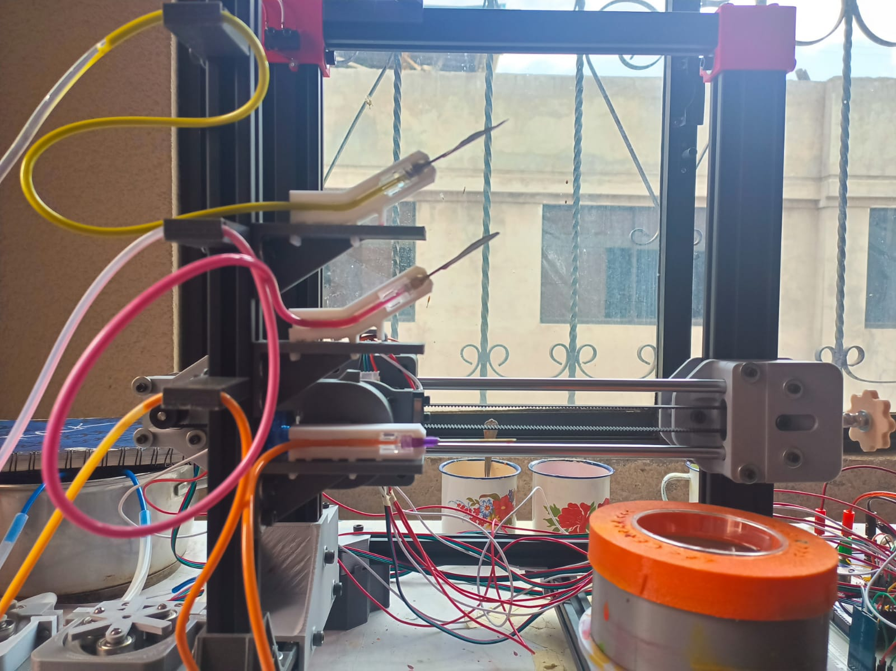
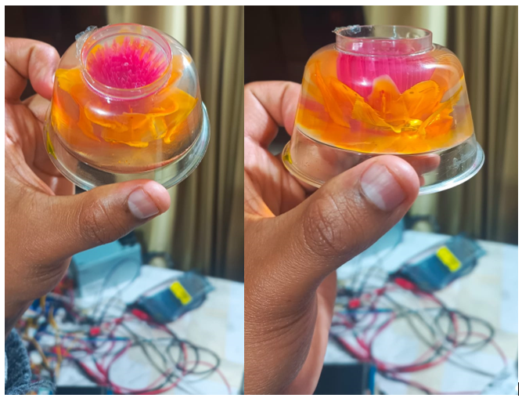
Decoración Automática
Introducción
Marco teórico
Metodología
Desarrollo
Pruebas y Resultados
Conclusiones
Recomendaciones
Nueva tinta impulsada por bombas
Setear parámetros y generar archivos
Gubias especificas y colores cargados
Postre con el diseño terminado

Slide 14
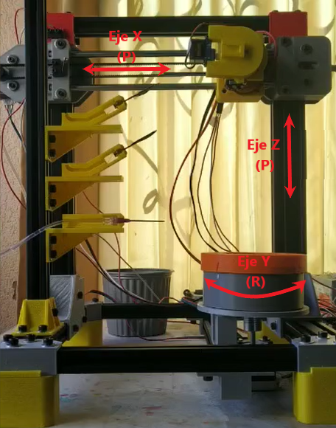
Configuración y Estructura del prototipo
Introducción
Marco teórico
Metodología
Desarrollo
Pruebas y Resultados
Conclusiones
Recomendaciones
El prototipo tiene una configuración cilíndrica RPP, eje Y Rotacional, eje X Prismático, Eje Z Prismático.
Tiene 4 grados de libertad que son los ejes X, Y, Z e incluimos el extrusor que nos permite dar ángulos a las gubias.

Slide 15
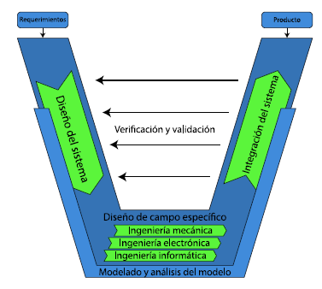
Metodología
Introducción
Marco teórico
Metodología
Desarrollo
Pruebas y Resultados
Conclusiones
Recomendaciones

Slide 16
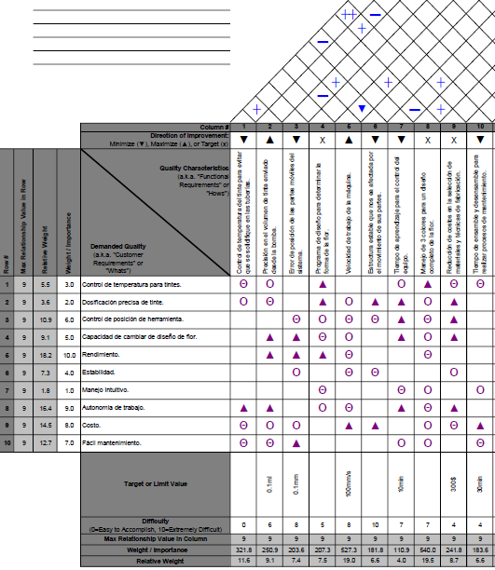
Metodología
Característica | Peso Relativo
Manejo de 3 colores para un diseño completo de la flor. | 19.5
Velocidad de trabajo de la máquina. | 19
Control de temperatura del tinte para evitar que se solidifique en las tuberías. | 11.6
Precisión en el volumen de tinta enviado desde la bomba. | 9.1
Reducción de costos en la selección de materiales y técnicas de fabricación. | 8.7
Programa de diseño para determinar la forma de la flor. | 7.5
Error de posición de las partes móviles del sistema. | 7.4
Estructura estable que no sea afectada por el movimiento de sus partes. | 6.6
Tiempo de ensamble y desensamble para realizar procesos de mantenimiento. | 6.6
Tiempo de aprendizaje para el control del equipo. | 4
Introducción
Marco teórico
Metodología
Desarrollo
Pruebas y Resultados
Conclusiones
Recomendaciones

Slide 17
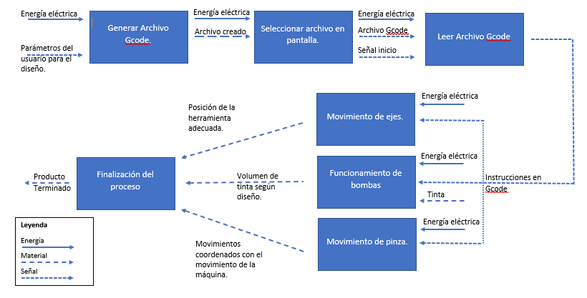
Diagrama Funcional
Introducción
Marco teórico
Metodología
Desarrollo
Pruebas y Resultados
Conclusiones
Recomendaciones

Slide 18
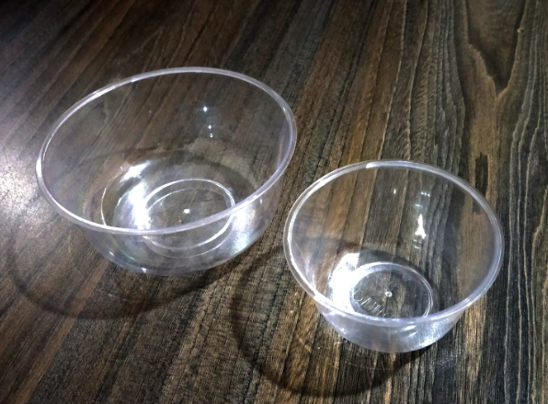
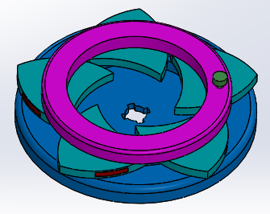
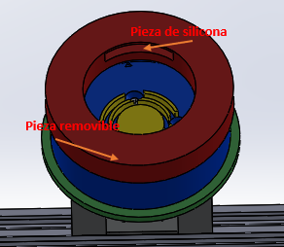
Diseño: Subsistema Mecánico
Porta Envases
Introducción
Marco teórico
Metodología
Desarrollo
Pruebas y Resultados
Conclusiones
Recomendaciones
Las características son:
El soporte debe ser estable y mantener el envase fijo, sin deslizarse debido al movimiento de la máquina.
Es necesario que sea posible trabajar con los diferentes tamaños de envases, en consecuencia, deberá ajustarse a cada frasco.
Los frascos debido a su material y forma tienden a ser frágiles ante fuerzas axiales, por consiguiente, el ajuste debe ser controlado para romperlos.
El cambio de frasco deberá ser rápido y fácil de manejar.

Slide 19
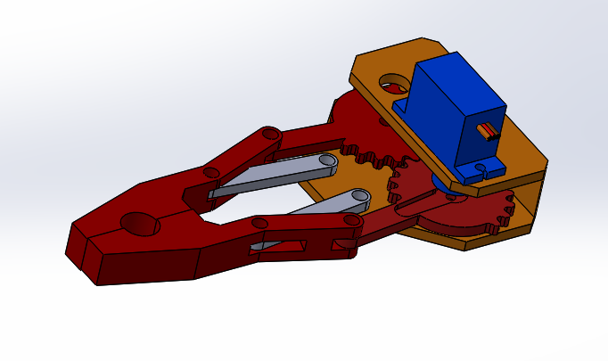
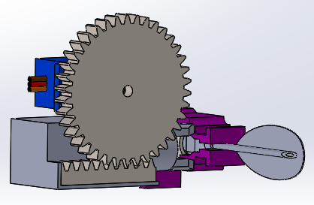
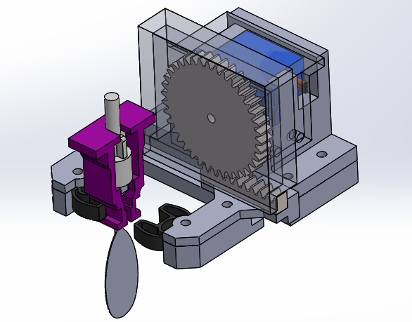
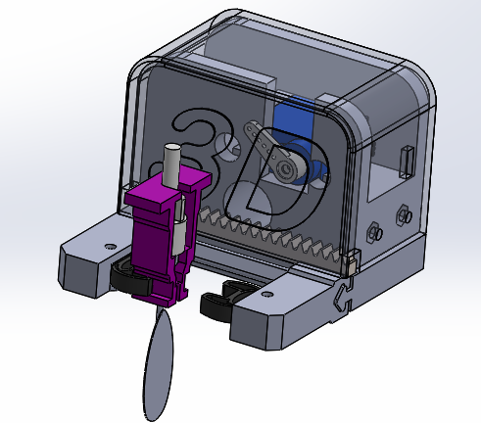
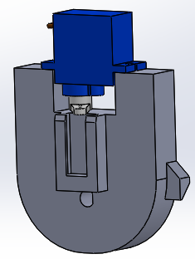
Diseño: Subsistema Mecánico
Cambio de herramienta
Introducción
Marco teórico
Metodología
Desarrollo
Pruebas y Resultados
Conclusiones
Recomendaciones
Las características son:
Se requiere que se trabajen con 3 colores y 3 herramientas diferentes.
Cada herramienta tiene una manguera de suministro de tinta conectada que debe estar ordenando para que no se produzcan atascos.
La máquina debe ser capaz de cambiar de herramienta automáticamente.
Un mecanismo estable que no se vea afectado por las vibraciones.
Alta precisión en los cambios de posición y agarre de la herramienta.

Slide 20
Diseño: Subsistema Mecánico
Matriz de evaluación de conceptos
Introducción
Marco teórico
Metodología
Desarrollo
Pruebas y Resultados
Conclusiones
Recomendaciones
 |  | Concepto
 |  | Diseño 1 |  | Diseño 2 |  | Diseño 3 |  | Diseño 4 |  | Diseño 5
Criterios de Selección | Peso | Cal. | Ev. Pon. | Cal. | Ev. Pon. | Cal. | Ev. Pon. | Cal. | Ev. Pon. | Cal. | Ev. Pon.
Estabilidad | 25% | 1 | 0.25 | 2 | 0.5 | 3 | 0.75 | 4 | 1 | 5 | 1.25
Precisión | 30% | 2 | 0.6 | 2 | 0.6 | 3 | 0.9 | 3 | 0.9 | 4 | 1.2
Montaje | 25% | 1 | 0.25 | 3 | 0.75 | 3 | 0.75 | 3 | 0.75 | 4 | 1
Peso | 10% | 3 | 0.3 | 3 | 0.3 | 2 | 0.2 | 2 | 0.2 | 5 | 0.5
Facilidad de manufactura | 10% | 1 | 0.1 | 3 | 0.3 | 2 | 0.2 | 2 | 0.2 | 5 | 0.5
Total, Puntos |  |  | 1.5 |  | 2.45 |  | 2.8 |  | 3.05 |  | 4.45
Lugar |  |  | 5 |  | 4 |  | 3 |  | 2 |  | 1
¿Continuar? |  | No |  | No |  | No |  | No |  | Si

Slide 21
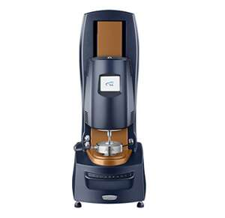
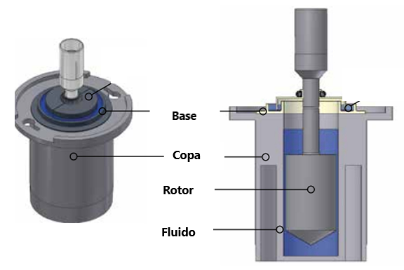
Diseño: Subsistema Mecánico
Análisis Reológico de la tinta comestible
Introducción
Marco teórico
Metodología
Desarrollo
Pruebas y Resultados
Conclusiones
Recomendaciones
Caracterizar el material, lo más importante es:
Estudio de vida en reposo.
Evaluación de la textura del alimento mediante la correlación con datos sensoriales
Estudio de la textura y consistencia del producto para que sea del agrado del consumidor

Slide 22
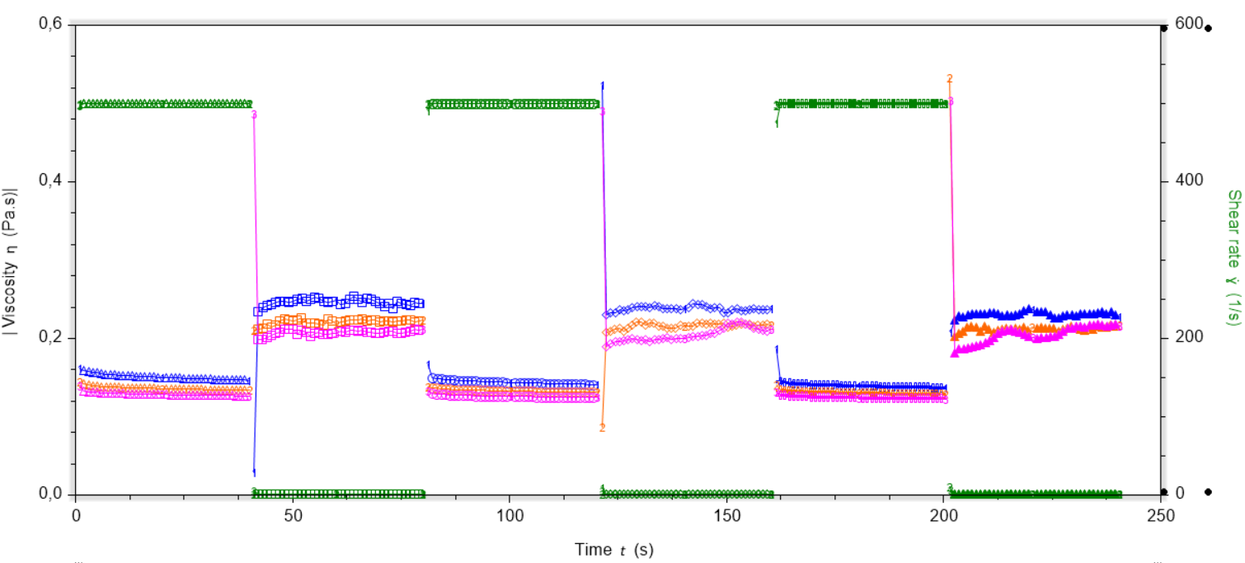
Diseño: Subsistema Mecánico
Análisis Reológico de la tinta comestible – Ensayo de reversibilidad
Introducción
Marco teórico
Metodología
Desarrollo
Pruebas y Resultados
Conclusiones
Recomendaciones
No existan cambios químicos en el fluido

Slide 23
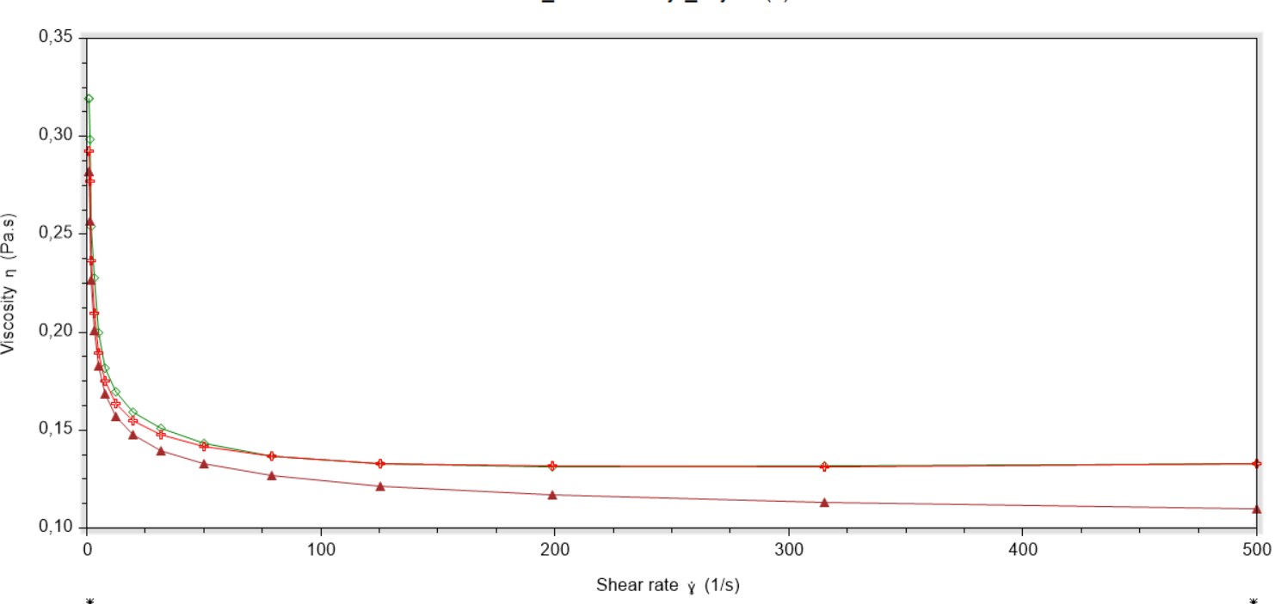
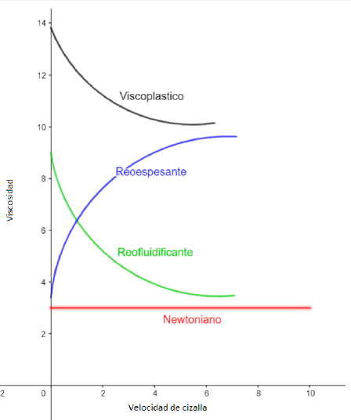
Diseño: Subsistema Mecánico
Análisis Reológico de la tinta comestible – Curva de flujo estacionario
Introducción
Marco teórico
Metodología
Desarrollo
Pruebas y Resultados
Conclusiones
Recomendaciones
Comportamiento reofluidificante
Disminuye su viscosidad a mayores velocidades de cizalla.
Notes:
Consultar sobre fluido viscoplastico y por que no es un comportamiento asi nuestro fluido

Slide 24
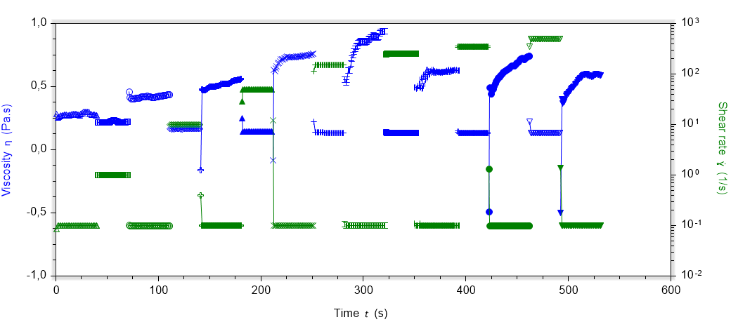
Diseño: Subsistema Mecánico
Análisis Reológico de la tinta comestible – Dependencia del tiempo
Introducción
Marco teórico
Metodología
Desarrollo
Pruebas y Resultados
Conclusiones
Recomendaciones
Fluido tixotrópico, decremento continuo de la viscosidad en el tiempo.
Fluido en reposo / viscosidad más alta.

Slide 25
Diseño: Subsistema Mecánico
Estructura
Introducción
Marco teórico
Metodología
Desarrollo
Pruebas y Resultados
Conclusiones
Recomendaciones

Slide 26
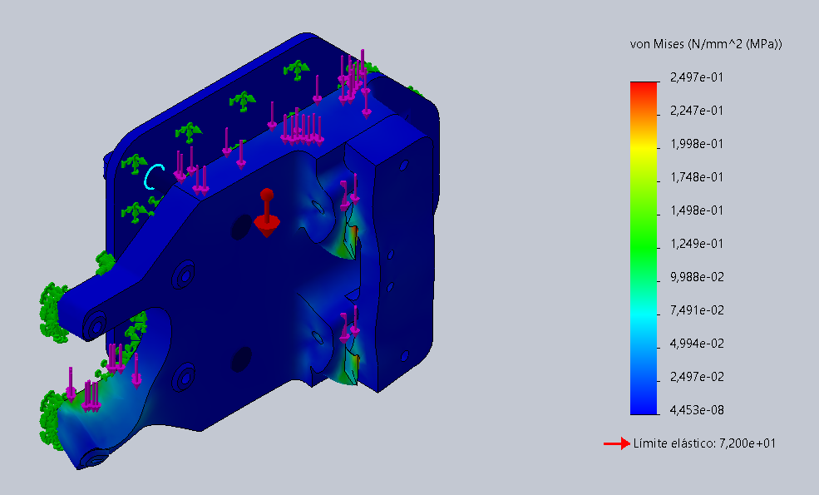
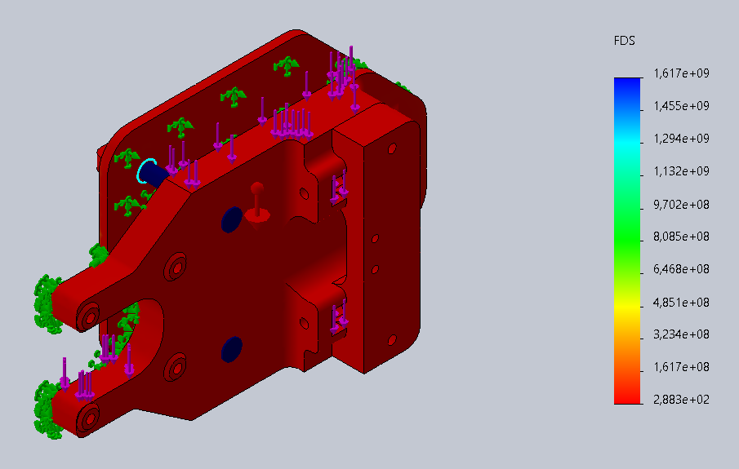
Diseño: Subsistema Mecánico
Estructura
Introducción
Marco teórico
Metodología
Desarrollo
Pruebas y Resultados
Conclusiones
Recomendaciones

Slide 27
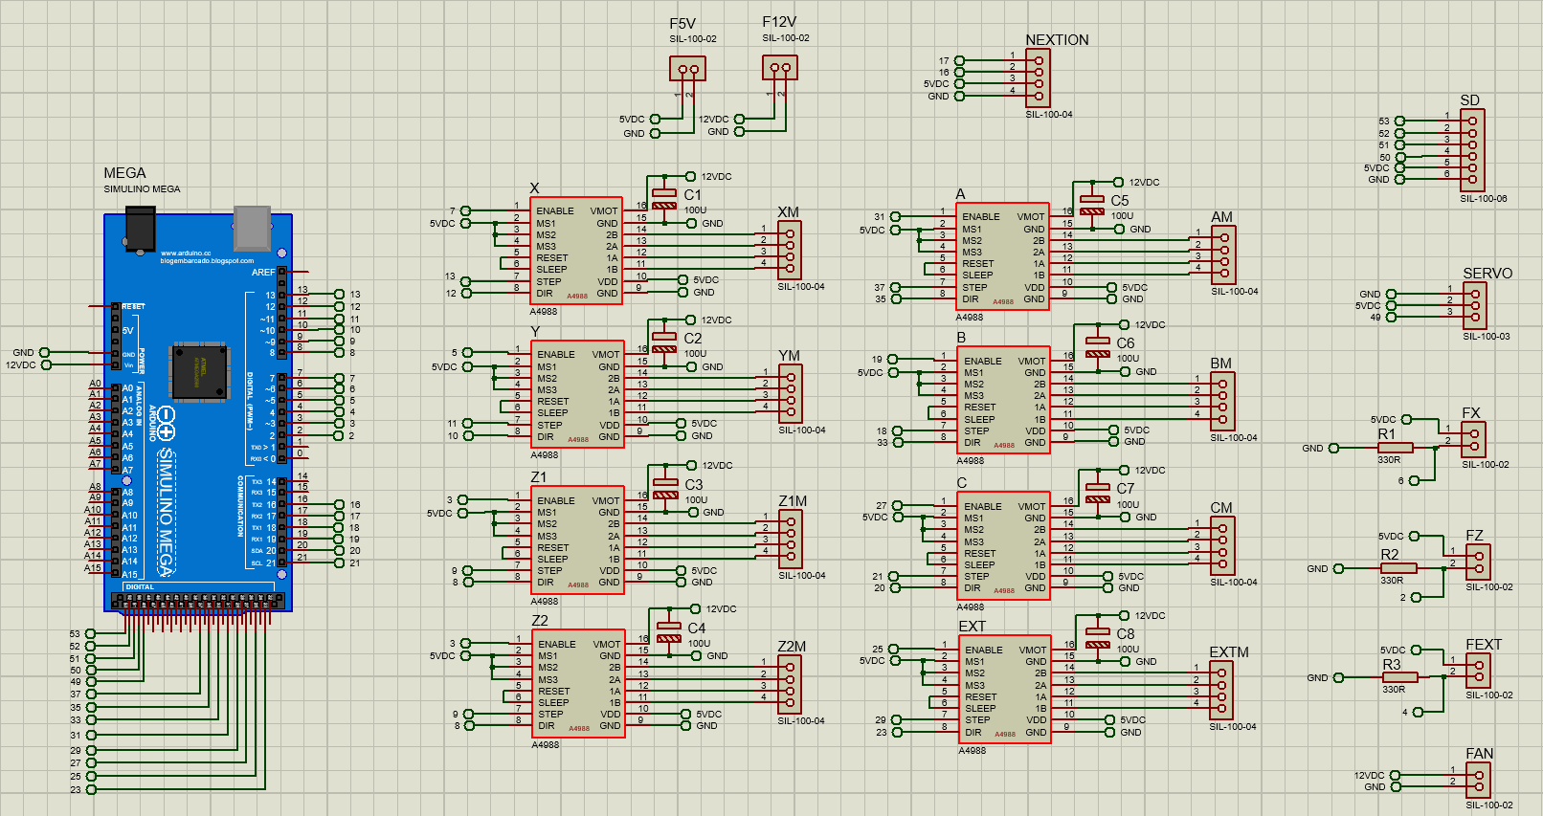
Diseño: Subsistema Electrónico
Circuito
Introducción
Marco teórico
Metodología
Desarrollo
Pruebas y Resultados
Conclusiones
Recomendaciones

Slide 28
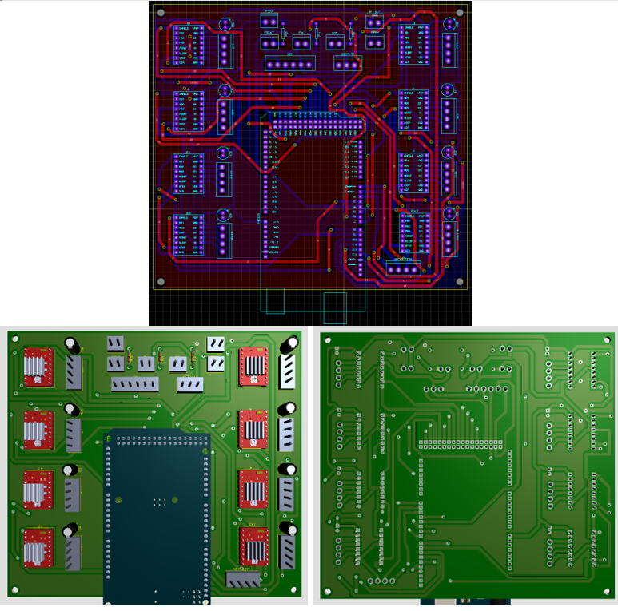
Diseño: Subsistema Electrónico
Circuito
El diseño de la PCB incluye el cálculo del ancho de pistas, este cálculo se basa en la aplicación del estándar general para el diseño de circuitos impresos ANSI-IPC 2221.
Introducción
Marco teórico
Metodología
Desarrollo
Pruebas y Resultados
Conclusiones
Recomendaciones

Slide 29
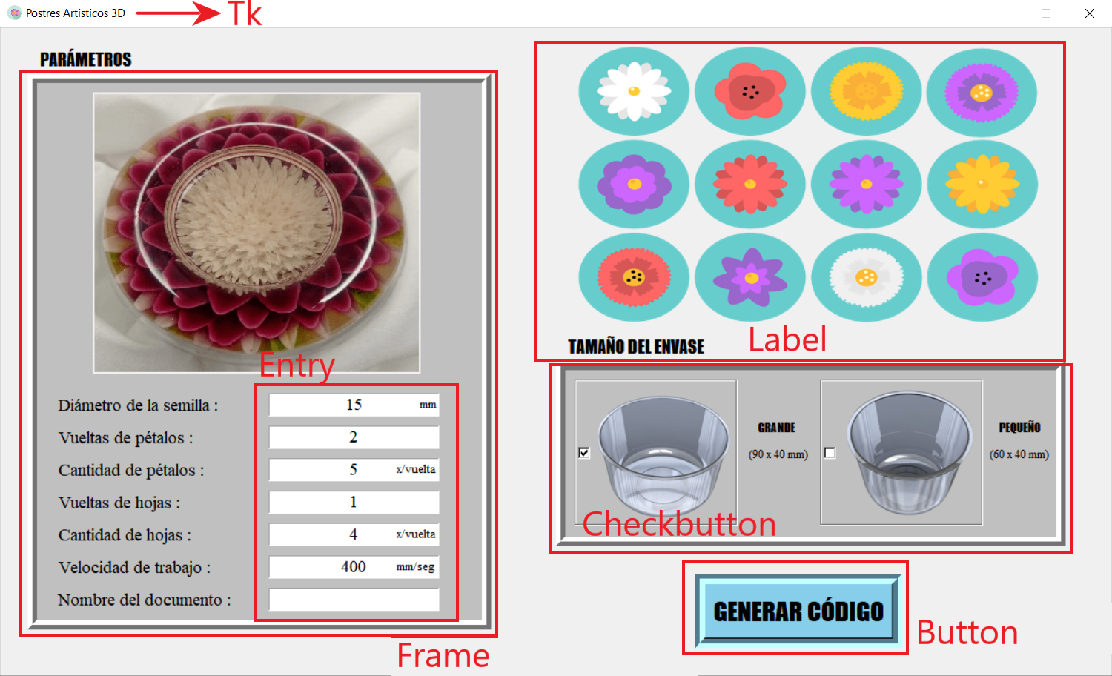
Diseño: Subsistema Informático
Interfaz – Generar Código G
Introducción
Marco teórico
Metodología
Desarrollo
Pruebas y Resultados
Conclusiones
Recomendaciones
La interfaz gráfica nos permite ingresar los parámetros principales para la creación de una flor. Una vez seteados los parámetros se presiona el botón de generar código y se obtiene un archivo de texto con el código G específico para este tipo de flor.
Notes:
La automatización del proceso comienza con la facilidad que se le da al usuario de poder ingresar los parámetros de funcionamiento, adaptándose al tipo de postre que se desea realizar.

Slide 30
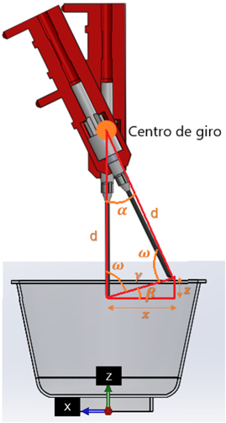
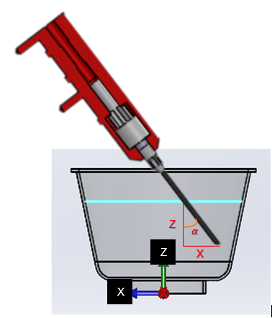
Diseño: Subsistema Informático
Interfaz – Generar Código G
Introducción
Marco teórico
Metodología
Desarrollo
Pruebas y Resultados
Conclusiones
Recomendaciones
Durante la programación fue necesario considerar distancias de compensación que se deben considerar para que la gubia quede siempre a la altura de la gelatina, esta compensación se debe realizar en cada giro de la herramienta para dar un nuevo ángulo de inserción.

Slide 31
Diseño: Subsistema Informático
Firmware
Introducción
Marco teórico
Metodología
Desarrollo
Pruebas y Resultados
Conclusiones
Recomendaciones
Existen varias versiones muy buenas, open source que pensábamos utilizar como es el caso de GRBL usado en máquinas CNC o Marlin comúnmente utilizado en impresoras 3D. Mas no pudimos utilizar ninguno de ellos ya que nuestro dispositivo tiene necesidades específicas para nuestra aplicación. Por esta razón nos vimos en la obligación de programar nuestro propio firmware usando como base el código GcodeCNCDemo publicado por GNU Operating System para el control de la placa RUMBA.
Notes:
La automatización del proceso comienza con la facilidad que se le da al usuario de poder ingresar los parámetros de funcionamiento, adaptándose al tipo de postre que se desea realizar.

Slide 32
Diseño: Subsistema Informático
Firmware
Introducción
Marco teórico
Metodología
Desarrollo
Pruebas y Resultados
Conclusiones
Recomendaciones
Controlar la maquina desde el computador a través de la comunicación serial ingresando a un modo denominado como desarrollador. Esta característica nos sirve para realizar pruebas, control de motores y configuraciones de la máquina.

Slide 33
Diseño: Subsistema Informático
Firmware
Introducción
Marco teórico
Metodología
Desarrollo
Pruebas y Resultados
Conclusiones
Recomendaciones
Lectura de tarjetas SD. Esta opción da a la maquina completa autonomía de funcionamiento. Puesto que ya no es necesario tener un computador conectado, sino que desde la pantalla táctil se puede seleccionar un archivo en la tarjeta SD y el programa automáticamente ira leyendo línea a línea todo el código G hasta finalizar el proceso.

Slide 34
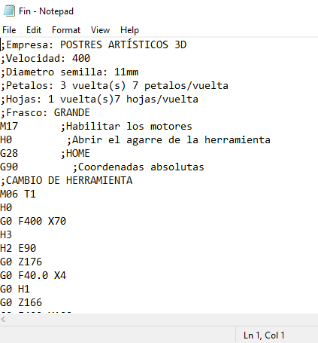
Diseño: Subsistema Informático
Firmware
Introducción
Marco teórico
Metodología
Desarrollo
Pruebas y Resultados
Conclusiones
Recomendaciones
Lectura de documentos en formato .txt con todos los comandos que dictan el movimiento de la maquina. También es capaz diferenciar entre comandos y comentarios en el código G.

Slide 35
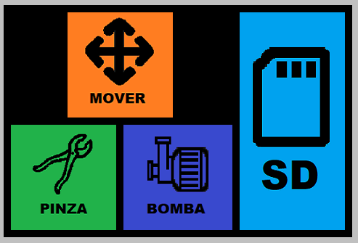
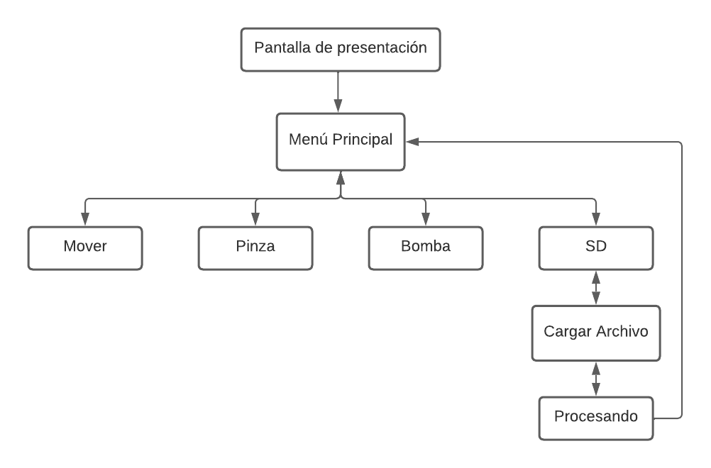
Diseño: Subsistema Informático
Firmware
Introducción
Marco teórico
Metodología
Desarrollo
Pruebas y Resultados
Conclusiones
Recomendaciones
Se implemento una pantalla táctil que permite el control autónomo de la maquina. Cuenta con un menú que permite controlar diferentes partes de la misma.

Slide 36
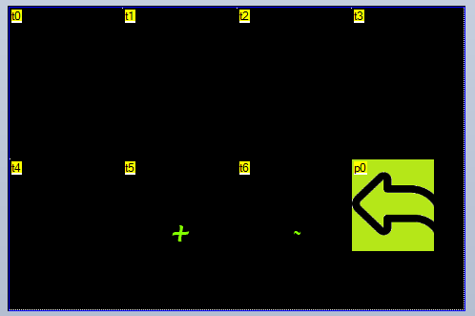
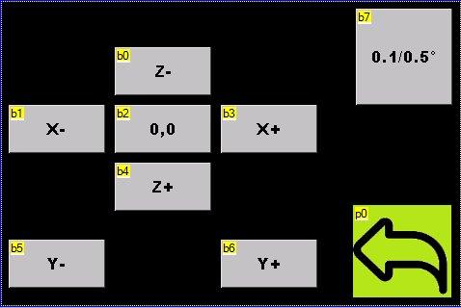
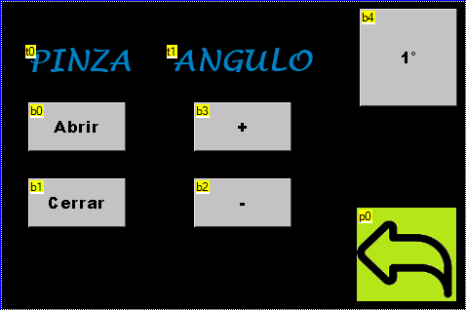
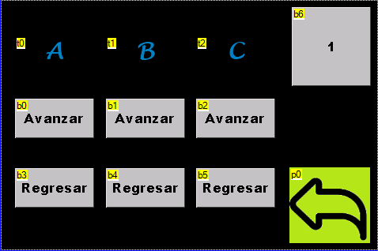
Diseño: Subsistema Informático
Firmware
Introducción
Marco teórico
Metodología
Desarrollo
Pruebas y Resultados
Conclusiones
Recomendaciones
Archivos
Mov. Ejes
Pinza
Mov. Bombas

Slide 37
Diseño: Subsistema Informático
Firmware
Introducción
Marco teórico
Metodología
Desarrollo
Pruebas y Resultados
Conclusiones
Recomendaciones
Entre las principales características de nuestro proyecto tenemos:
Controlar la maquina desde el computador a través de la comunicación serial ingresando a un modo denominado como desarrollador. Este sirve para realizar pruebas, control de motores y configuraciones de la máquina.
Control de la maquina a través de una pantalla touch. Permite enviar y recibir información desde el controlador y la pantalla.
Lectura de tarjetas SD. Esta opción da a la maquina completa autonomía de funcionamiento. Así ya no es necesario tener un computador conectado, sino que desde la pantalla táctil se puede seleccionar un archivo en la tarjeta SD y el programa automáticamente ira leyendo línea a línea todo el código G hasta finalizar el proceso.
Lectura de archivos en formato txt con todos los comandos a utilizar y también es capaz diferenciar entre comandos y comentarios en el código G.
Cálculo de velocidades máximas y mínimas que es capaz de dar el sistema sin perder pasos en el proceso. Luego de hacer los cálculos respectivos se concluye que el eje X puede moverse a una velocidad máxima de 400mm/s y el eje Z puede avanzar hasta 84mm/s. El eje Z es más lento debido a su configuración mecánica.
Diferentes menús combinados con la pantalla táctil para realizar operaciones de control.
Controlar el ángulo al que está ubicada la herramienta y la posibilidad de variarlo según la necesidad.
Control de un servomotor para sostener o liberar las herramientas.
Notes:
La automatización del proceso comienza con la facilidad que se le da al usuario de poder ingresar los parámetros de funcionamiento, adaptándose al tipo de postre que se desea realizar.

Slide 38
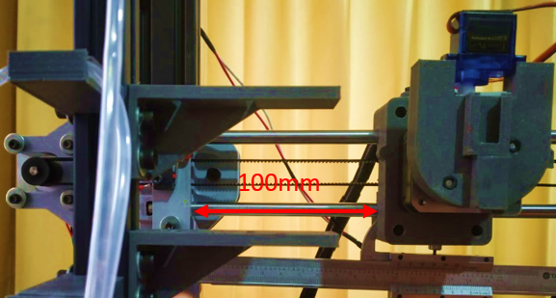
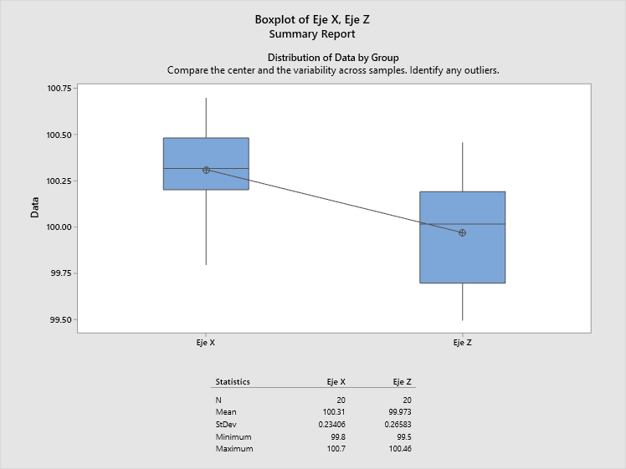
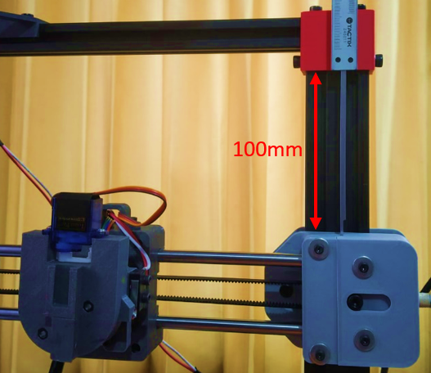
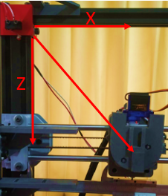
Pruebas y Resultados
Precisión en el movimiento del equipo – Análisis estadístico
Introducción
Marco teórico
Metodología
Desarrollo
Pruebas y Resultados
Conclusiones
Recomendaciones
Desviación:
0,23 mm en X
0,26 mm en Z
0,96º en Y

Slide 39
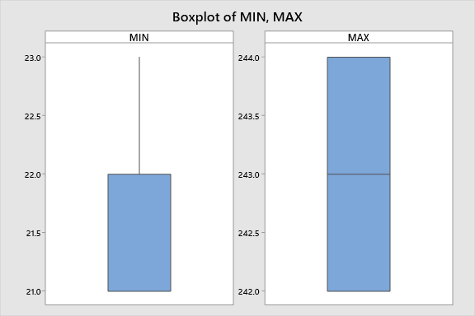
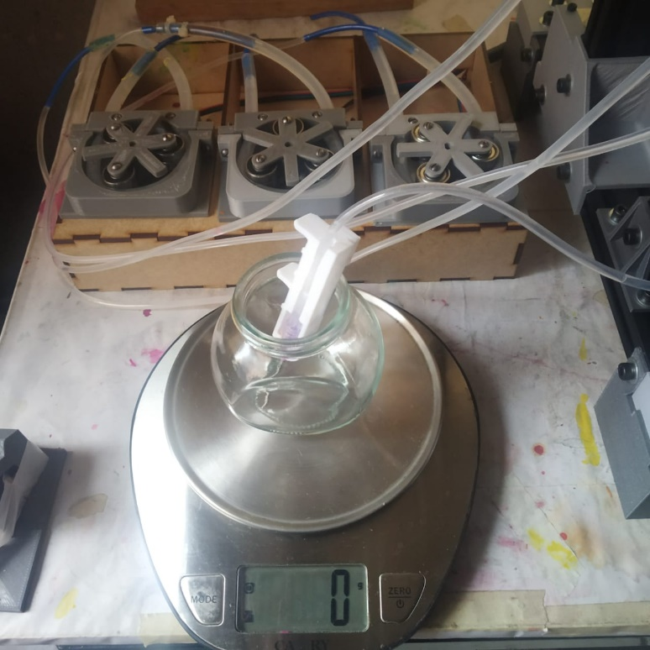
Pruebas y Resultados
Precisión dosificación de las bombas – Análisis estadístico
Introducción
Marco teórico
Metodología
Desarrollo
Pruebas y Resultados
Conclusiones
Recomendaciones
Velocidades y Caudales
Min 20 rev/min → 22 ml/min
Max 400 rev/min → 243 ml/min

Slide 40
Pruebas y Resultados
Pruebas comparativas entre las decoraciones hechas a mano y fabricadas con la máquina.
Introducción
Marco teórico
Metodología
Desarrollo
Pruebas y Resultados
Conclusiones
Recomendaciones
Estudio con 20 personas
10 con conocimiento en gastronomía.
10 clientes en general.
Análisis sensorial
Olor
Color
Simetría
Atractivo visual
Sabor
Textura

Slide 41
Pruebas y Resultados
Pruebas comparativas entre las decoraciones hechas a mano y fabricadas con la máquina.
Introducción
Marco teórico
Metodología
Desarrollo
Pruebas y Resultados
Conclusiones
Recomendaciones
Hipótesis
H0: “La calificación dada es independiente del nivel de conocimiento sobre gastronomía.”
H1: “La calificación dada depende del nivel de conocimiento sobre gastronomía.”

Slide 42
Pruebas y Resultados
Pruebas comparativas entre las decoraciones hechas a mano y fabricadas con la máquina.
Introducción
Marco teórico
Metodología
Desarrollo
Pruebas y Resultados
Conclusiones
Recomendaciones
Reglas de decisión para rechazar la hipótesis nula:
Si el valor-p es ≤ a 0.05
El valor estadístico de prueba X^2 debe ser menor al límite de aceptación según los grados de libertad (gl).
RESULTADOS
Se puede observar que el valor p (nivel de significancia mínimo) es mayor a 0.05 en todos los casos,
Analizando la gráfica de distribución todos los valores del estadístico de prueba X^2 se encuentran al lado izquierdo del límite por lo tanto se encuentra dentro de la zona de aceptación
CONCLUSIONES DE LA PRUEBA
Aunque los consumidores tengan conocimiento en gastronomía no existe una diferencia considerable en el análisis sensorial del producto.
La máquina cumple con su objetivo de acelerar el proceso de decoración sin influir drásticamente en la calidad del producto final.

Slide 43
Pruebas y Resultados
Test de compresión en gelatinas
Introducción
Marco teórico
Metodología
Desarrollo
Pruebas y Resultados
Conclusiones
Recomendaciones
• Fuerza en compresión que la gelatina base puede resistir es de 91.27N.
• La gelatina decorada el valor promedio es de 53.83N.
• Estos valores son representativos al momento de manipular las gelatinas fuera del recipiente.

Slide 44
Pruebas y Resultados
Resultados Finales
CARACTERÍSTICA | RESULTADOS
Capacidad de fabricación | El proceso manual de decoración realizado por una sola persona tarda entre 19 y 20 minutos dependiendo del modelo de la flor, mientras que el prototipo automatizado realiza la decoración en un tiempo de 8 a 10 minutos, existe un ahorro del 50% del tiempo cumpliendo con lo propuesto.
Cantidad de colores | Como se indica en el alcance, el prototipo es capaz de intercambiar entre 3 colores diferentes con sus respectivas gubias.
Cambio de herramienta | Se realizó el cambio de herramienta autónomo, para poder utilizar tres tipos de gubias en un mismo modelo de flor sin necesidad de intervención del usuario, además que el acople permite cambiar fácilmente a otras gubias para realizar distintos estilos.
Volumen de trabajo | El volumen de trabajo excede los valores propuestos en el alcance con un valor en Z de 180mm y en X de 190mm.
Tamaño de recipiente | El prototipo permite realizar diseños en ambos tipos de recipientes, solo es necesario cambiar el acople del eje Y, el cual es un mecanismo de fácil manipulación y no necesita de herramientas adicionales.
Introducción
Marco teórico
Metodología
Desarrollo
Pruebas y Resultados
Conclusiones
Recomendaciones

Slide 45
Pruebas y Resultados
Resultados Finales
CARACTERÍSTICA | RESULTADOS
Software | En cuanto a software se realizaron 2 diferentes para el equipo: Software de computador capaz de generar el código G que la maquina seguirá para dibujar la flor según los parámetros establecidos en su interfaz gráfica. Para posteriormente exportarlo en un archivo de formato txt. Programa de Arduino que comunica y controla cada uno de los elementos para seguir las instrucciones leídas en un archivo txt.
Seguridad | Se configuró y calibro el equipo para realizar movimiento precisos y seguros evitando choques entre los componentes, es responsabilidad del usuario no manipular ningún elemento mientras el prototipo está trabajando ya que en ninguna parte del proceso es necesaria la intervención humana. Por seguridad del usuario se deshabilitan todos los motores al inicio y final del proceso y la pantalla indica cuando se encuentra trabajando y cuando ha terminado.
Introducción
Marco teórico
Metodología
Desarrollo
Pruebas y Resultados
Conclusiones
Recomendaciones

Slide 46
Conclusiones
Introducción
Marco teórico
Metodología
Desarrollo
Pruebas y Resultados
Conclusiones
Recomendaciones
La construcción del equipo requirió un completo estudio del proceso de elaboración de postres 3D, por lo que fue necesario visitar y aprender la metodología y recetas utilizadas dentro de la empresa, y de esta forma identificar las características que el equipo deberá cumplir y los materiales necesarios.
A partir de los requerimientos de construcción identificados se procedió a realizar varios prototipos de prueba, separando la maquina en diferentes módulos específicos, y según estos diseños se realizaron varios estudios y análisis, en busca de obtener las mejores características para la máquina que permitan asegurar la calidad del producto final.
El transporte de tinta es vital para el funcionamiento de la máquina en la decoración de las gelatinas, por esta razón, debido a sus características, se optó por el diseño de bombas peristálticas, las cuales evitan que sus componentes mecánicos entren en contacto directo con los líquidos a bombear. Además, con el uso de motores a pasos se obtuvo un control preciso sobre el volumen de líquido aplicado en cada inserción, lo que a su vez permitió disminuir el uso de tinta por cada flor.

Slide 47
Conclusiones
Introducción
Marco teórico
Metodología
Desarrollo
Pruebas y Resultados
Conclusiones
Recomendaciones
Para realizar la sujeción de los envases plásticos con la base de gelatina fue necesario diseñar un mecanismo intercambiable para alternar entre frascos grandes y pequeños, además se utilizó segmentos de manguera de silicona para evitar que los frascos se desvíen de su posición debido a la inercia en cada movimiento del eje.
Se diseñó e implemento el mecanismo para realizar cambios de herramienta, el cual nos permite trabajar con 3 diferentes colores y tipos de gubias, así generar el diseño completo de una flor. Este mecanismo aprovecha la precisión de los motores para completar la tarea en un espacio reducido. Además, se utilizaron imanes de neodimio para mejorar el agarre de las herramientas.
Se diseñó un circuito de control para el funcionamiento de todo el equipo incluyendo sensores, actuadores, y elementos de control como la pantalla táctil.

Slide 48
Conclusiones
Introducción
Marco teórico
Metodología
Desarrollo
Pruebas y Resultados
Conclusiones
Recomendaciones
Al tratarse de desarrollo tecnológico enfocado a la gastronomía no se puede obtener resultados técnicos exactos, si no que depende de la respuesta sensorial del usuario al producto final, estos datos solo pueden ser analizados de manera estadística lo cual nos permite obtener una relación entre las variables y determinar si hubo una respuesta favorable al automatizar el proceso de decoración.
El ingeniero mecatrónico al tener conocimiento en varios campos es capaz de idear soluciones en diferentes disciplinas no necesariamente relacionadas a la carrera, basta con saber lo necesario del proceso para poder dar una solución que genere beneficios y facilite procesos en cualquier área.
La automatización de procesos es a menudo relacionada como un riesgo de desempleo, sin embargo, el objetivo de automatizar un proceso repetitivo o de riesgo es procurar el bienestar del ser humano y permitir enfocar su tiempo en otras labores de la empresa, en nuestro caso el marketing, ventas y administración para conseguir más clientes.

Slide 49
Recomendaciones
Introducción
Marco teórico
Metodología
Desarrollo
Pruebas y Resultados
Conclusiones
Recomendaciones
No manipular la maquina mientras está encendida, puesto que se trabaja con objetos cortopunzantes que pueden lastimar gravemente al operador.
Se recomienda revisar periódicamente que las partes mecánicas estén bien ajustadas, tensión en las bandas y tornillos Z lubricados para prolongar la vida útil de la máquina.
Al finalizar la producción se recomienda limpiar por completo las gubias, mangueras, bombas y frascos para evitar residuos que posteriormente puedan solidificarse y tapar las mangueras.
Verificar que, al cargar la tinta desde los envases, la misma llegue hasta las gubias y no haya retorno, en caso de existir un retorno de tinta realizar ajuste en los tornillos de apriete de la manguera de silicona. Este ajuste se debe revisar periódicamente ya que la manguera se desgasta por el uso.

Slide 50
Funcionamiento
Introducción
Marco teórico
Metodología
Desarrollo
Pruebas y Resultados
Conclusiones
Recomendaciones

Slide 51
GRACIAS POR SU ATENCIÓN

